Slide 1
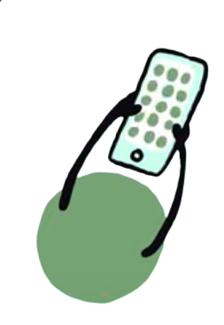
Tunnista ja pysäytä polarisaatio

Slide 2
Tunnista ja pysäytä polarisaatio
Millaisia polarisoivia väitteitä olet kuullut eri katsomuksista?
Tunnista: Mikä näissä väittämissä on polarisoivaa?

Slide 3
Tunnista ja pysäytä polarisaatio
3. Pysäytä: Miten nämä väitteet voidaan kumota? Millä tavoilla voitaisiin vastata polarisoiviin väitteisiin?
Tutkitusti toimivia keinoja polarisoiviin väitteisiin vastaamiseen:
Kysy ja kuuntele!
Dilemma: kysymys, jolla saa ihmiset pohtimaan omia tarpeitaan
Muista olla empaattinen ja ystävällinen!
Huom: Väittely on todettu tehottomiksi polarisoivien väitteiden kohdalla.
Huom: Yleensä keskustelua kannattaa käydä hiljaisen enemmistön kanssa.

